Slide 1

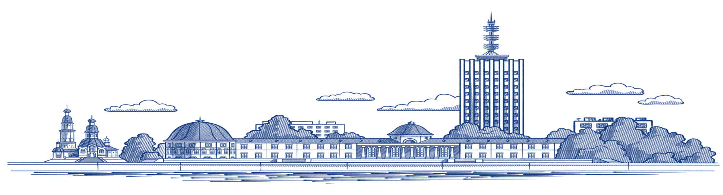
ИНВЕСТИЦИОННЫЙ КОНТРАКТ О РЕАЛИЗАЦИИ МАСШТАБНОГО ИНВЕСТИЦИОННОГО ПРОЕКТА В СФЕРЕ СТРОИТЕЛЬСТВА НА ТЕРРИТОРИИ АРХАНГЕЛЬСКА
"КВАРТАЛ 152"

Slide 2


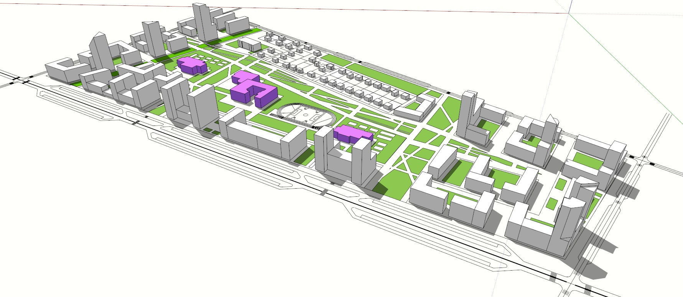
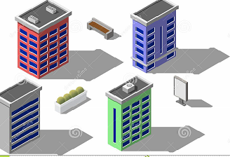
МАСШТАБНЫЙ ИНВЕСТИЦИОННЫЙ ПРОЕКТ
В СФЕРЕ СТРОИТЕЛЬСТВА "КВАРТАЛ 152"
Срок реализации 2022-2029 гг.
Объем инвестиций 5,6 млрд. руб.
10 многоквартирных жилых домов
Площадь жилых помещений не менее 100 000 кв.м.

Slide 3
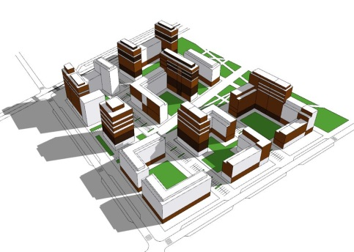





НОВЫЕ ИНФРАСТРУКТУРНЫЕ ОБЪЕКТЫ
"КВАРТАЛ 152"
ГОРОД:
ИНВЕСТОР:
2 школы на 1000
и 1600 мест
3 детских дошкольных образовательных учреждения на 280 мест
Детский сад
на 220 мест
Детский сад на 280 мест
3 детских дошкольных образовательных учреждения на 280 мест
Продолжение пр. Московского до ул. Ленина,
реконструкция ул. Ленина
Плавательный бассейн с 2 чашами

